Slide 1
Применение технологии 3D-печати в аэрокосмической промышленности
Богачев Ярослав

Slide 2
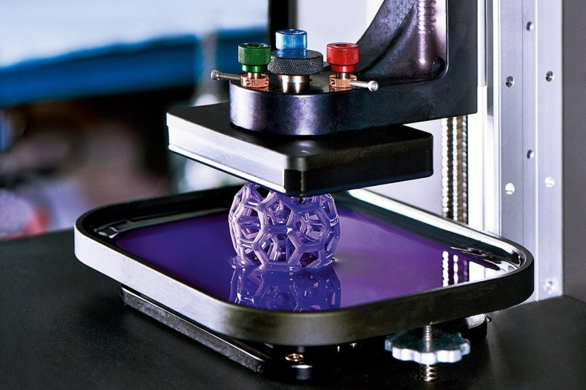
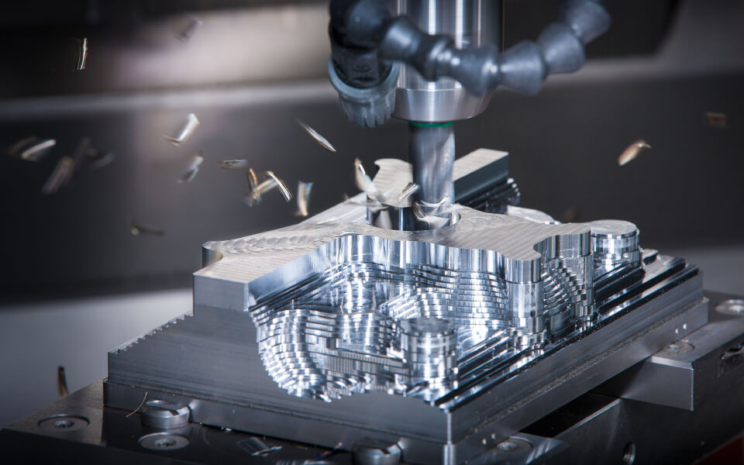
Суть аддитивного производства
Аддитивное производство подразумевает постройку объектов за счет добавления необходимого материала, а не удаления лишнего, как в случае с субтрактивными методами

Slide 3
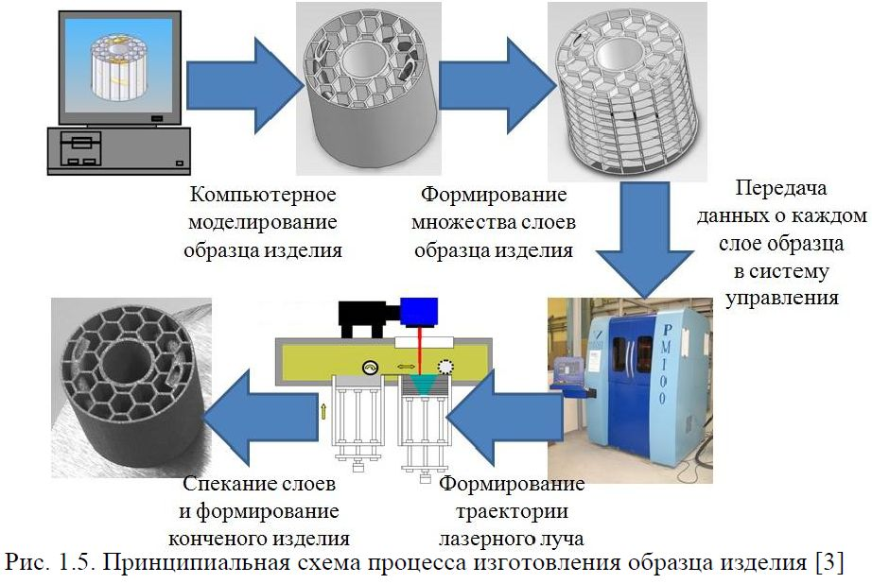
Какие принципы лежат в основе работы 3D-притнера?

Slide 4
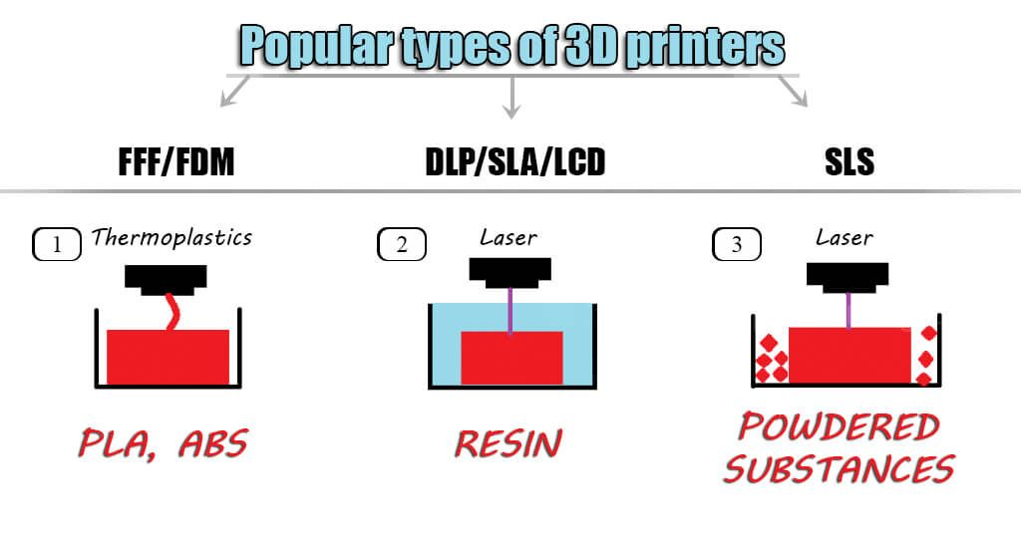
Технологии 3D-печати

Slide 5
3D-печати в аэрокосмической и оборонной промышленности
Компании GeneralElectric,
Airbus, Boeing, Safran
GKN открыто заявляют о
выгоде использования
аддитивных технологий при
производстве:
функциональных прототипов;
инструментов и оснастки;
легких компонентов.

Slide 6
Преимущества 3D-печати для аэрокосмической и оборонной промышленности
Малосерийное производство
Снижение веса
Эффективность материалов
Консолидация деталей
Техническое обслуживание и ремонт

Slide 7
Материалы и методики для производства изделий на 3D-принтерах
Рассмотрим 5 основных методик:
Моделирование методом послойного наплавления.
Моделирование форм методом электронно-лучевой плавки
Прямое лазерное спекание металлов.
Выборочная лазерная плавка.
Выборочное лазерное спекание.

Slide 8
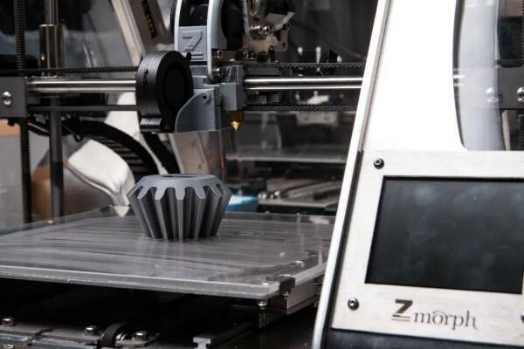
Перспективы и инновационные разработки на 3D-принтерах

Slide 9
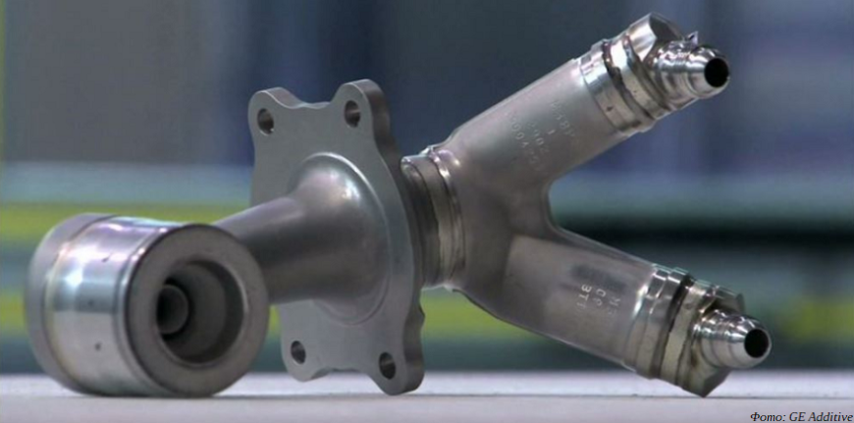
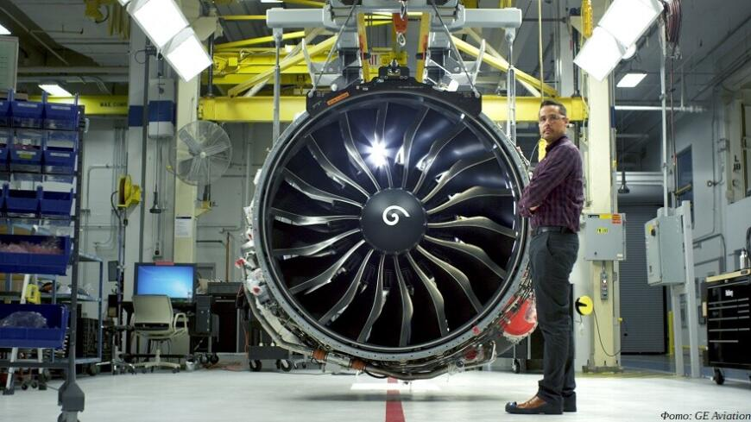
В 2015 году General Electric успешно запустило производство сопел для ракетных двигателей семейства LEAP, используемых на авиалайнерах Airbus и Boeing.
Форсунка для турбовентиляторных двигателей General Electric

Slide 10
Аналогично 3D-печать в производстве используют AirBus и Nasa.
Nasa также рассматривает перспективы автономной печати ремонтных частей и деталей прямо на космических кораблях. В будущем это может сэкономить миллиарды вместо затратных транспортировок грузовых шатлов.

Slide 11
Спасибо за внимание

